Slide 1
🎭
Theatre Booking
Web Application
Κλείσε θέση για την αγαπημένη σου παράσταση
Full-Stack Web Development Project
Τσαλπατούρος Ανδρέας • Mobile & Distributed Systems / Μητροπολιτικό Κολλέγιο • 2026

Slide 2
Στόχος & Βασική Ιδέα
Τι κάνει η εφαρμογή
Κύριες λειτουργίες
Online πλατφόρμα κρατήσεων για θεατρικές παραστάσεις.
Ο χρήστης μπορεί να αναζητήσει θέατρα και παραστάσεις, να δει διαθέσιμες ώρες και θέσεις, και να κάνει κράτηση σε λίγα βήματα — με ασφαλή authentication και live διαθεσιμότητα θέσεων που αποτρέπει double-booking.
Εγγραφή & σύνδεση χρηστών (JWT auth)
Αναζήτηση θεάτρων & παραστάσεων
Προβολή showtimes & διαθεσιμότητας θέσεων
Κράτηση πολλαπλών θέσεων σε μία συναλλαγή
Προβολή & ακύρωση προσωπικών κρατήσεων
Theatre Booking Web App
2 / 15

Slide 3
Αρχιτεκτονική Συστήματος
Client Layer
Application Layer
Data Layer
FRONTEND
BACKEND
DATABASE
React + Vite
→
Node.js + Express
→
MariaDB
User Interface · Components · State · Axios HTTP client
Routes · Controllers · Services · JWT Middleware
Tables · Relations · Transactions · Indexes
HTTP / REST · JSON · JWT in Authorization header
Theatre Booking Web App
3 / 15

Slide 4
Tech Stack
FRONTEND
FRONTEND
FRONTEND
React 18
Vite
Axios
UI library με hooks (useState, useEffect, useMemo)
Build tool & dev server με HMR
HTTP client με auth interceptor
BACKEND
BACKEND
BACKEND
Node.js
Express
MariaDB
JavaScript runtime
Web framework & routing
Accessed via mysql2 driver (promise + pool)
SECURITY
SECURITY
TOOLING
bcrypt
jsonwebtoken
CORS · dotenv
Password hashing (salt rounds: 10)
JWT generation & verification
Cross-origin & environment config
Theatre Booking Web App
4 / 15

Slide 5
Backend Architecture — Layered Pattern
Καθαρός διαχωρισμός responsibilities:
HTTP Request
from React frontend
Routes → map HTTP requests σε handlers
Controllers → HTTP layer (req/res, status codes)
Services → business logic & validation
Database → MariaDB pool (config/db.js)
Middleware → JWT auth, error handling
▼
Routes
authRoutes · showRoutes · ...
▼
Middleware
authenticateToken (JWT)
▼
Controllers
req/res handling
▼
Services
business logic
Πλεονέκτημα:
▼
Εύκολο testing, refactoring, και αλλαγή DB χωρίς να πειραχτούν τα routes.
Database (MariaDB)
pool.query()
Theatre Booking Web App
5 / 15

Slide 6
Δομή Βάσης Δεδομένων
users
theatres
shows
user_id (PK)
name
email
password_hash
theatre_id (PK)
name
location
description
show_id (PK)
theatre_id (FK)
title
description
duration
age_rating
showtimes
seats
reservations + reservation_seats
showtime_id (PK)
show_id (FK)
show_date
show_time
hall_name
base_price
seat_id (PK)
showtime_id (FK)
row_label
seat_number
category
is_reserved
reservation_id (PK)
user_id (FK)
showtime_id (FK)
total_price, status
─── reservation_seats ───
reservation_seat_id (PK)
reservation_id (FK)
seat_id (FK)
Theatre Booking Web App
6 / 15

Slide 7
Σχέσεις Μεταξύ Πινάκων
users
→
reservations
1 : N
Ένας χρήστης μπορεί να έχει πολλές κρατήσεις
theatres
→
shows
1 : N
Ένα θέατρο φιλοξενεί πολλές παραστάσεις
shows
→
showtimes
1 : N
Κάθε παράσταση έχει πολλές προβολές
showtimes
→
seats
1 : N
Κάθε showtime έχει το δικό του σύνολο θέσεων
reservations
→
seats
N : M
Μέσω reservation_seats — κάθε κράτηση έχει πολλές θέσεις
Theatre Booking Web App
7 / 15

Slide 8
Βασικά API Endpoints
Method | Endpoint | Description | Auth
POST | /auth/register | Εγγραφή νέου χρήστη | —
POST | /auth/login | Σύνδεση & επιστροφή JWT token | —
GET | /auth/profile | Στοιχεία τρέχοντος χρήστη | ✓
GET | /theatres | Λίστα θεάτρων (με φίλτρα) | —
GET | /shows | Λίστα παραστάσεων (με φίλτρα) | —
GET | /shows/:id | Λεπτομέρειες παράστασης | —
GET | /showtimes?showId=... | Showtimes για παράσταση | —
GET | /seats/:showtimeId | Διαθεσιμότητα θέσεων | —
POST | /reservations | Δημιουργία νέας κράτησης | ✓
GET | /reservations/my | Οι κρατήσεις του χρήστη | ✓
DELETE | /reservations/:id | Ακύρωση κράτησης | ✓
Theatre Booking Web App
8 / 15

Slide 9
Authentication & Authorization
Μηχανισμός JWT
1
Login
Password hashing με bcrypt (10 salt rounds) πριν αποθηκευτεί στη DB
JWT token παράγεται στο login (expires 1h, signed με JWT_SECRET)
Client αποθηκεύει το token στο localStorage
Axios interceptor προσθέτει Authorization: Bearer <token>
Middleware (authenticateToken) επαληθεύει το token σε protected routes
Authorization: οι κρατήσεις φιλτράρονται με βάση το user_id του token
POST /auth/login
{ email, password }
2
Verify & Sign
bcrypt.compare()
jwt.sign(...)
3
Token Returned
Client αποθηκεύει
localStorage
4
Protected Request
Authorization:
Bearer <token>
5
Middleware Verify
jwt.verify()
req.user = payload
Theatre Booking Web App
9 / 15

Slide 10
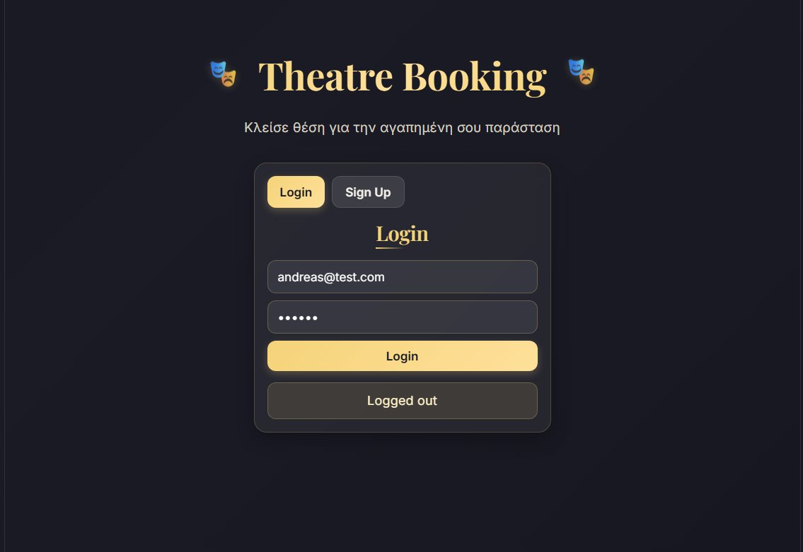
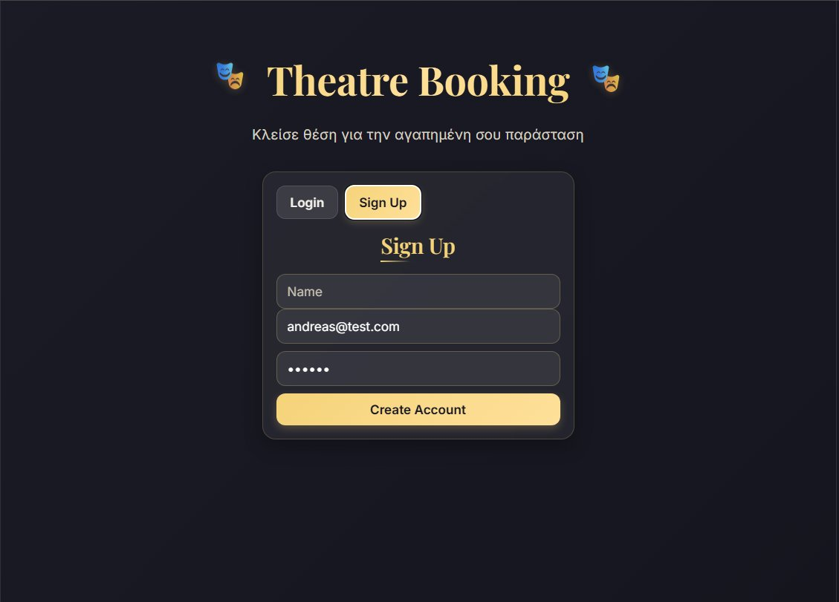
Demo — Εγγραφή & Σύνδεση
Τι δείχνει
Tab switch ανάμεσα σε Login / Sign Up
Φόρμα με validation στο backend
Επιτυχής εγγραφή → redirect στο login
Επιτυχής login → JWT token σε localStorage
Auto-load των δεδομένων μετά το login
Login
Sign Up
Theatre Booking Web App
10 / 15

Slide 11
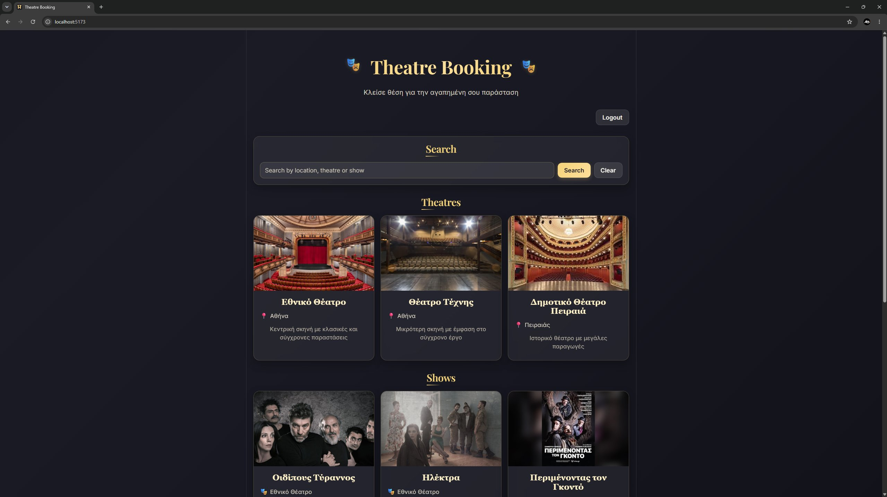
Demo — Θέατρα & Παραστάσεις
Τι δείχνει
Λίστα θεάτρων με πραγματικές εικόνες
Λίστα παραστάσεων με badges (διάρκεια, age rating)
Αναζήτηση με keyword (location / theatre / title)
Clear button για επαναφορά
Κουμπί Details ανοίγει λεπτομέρειες & showtimes
Theatres & Shows
Theatre Booking Web App
11 / 15

Slide 12
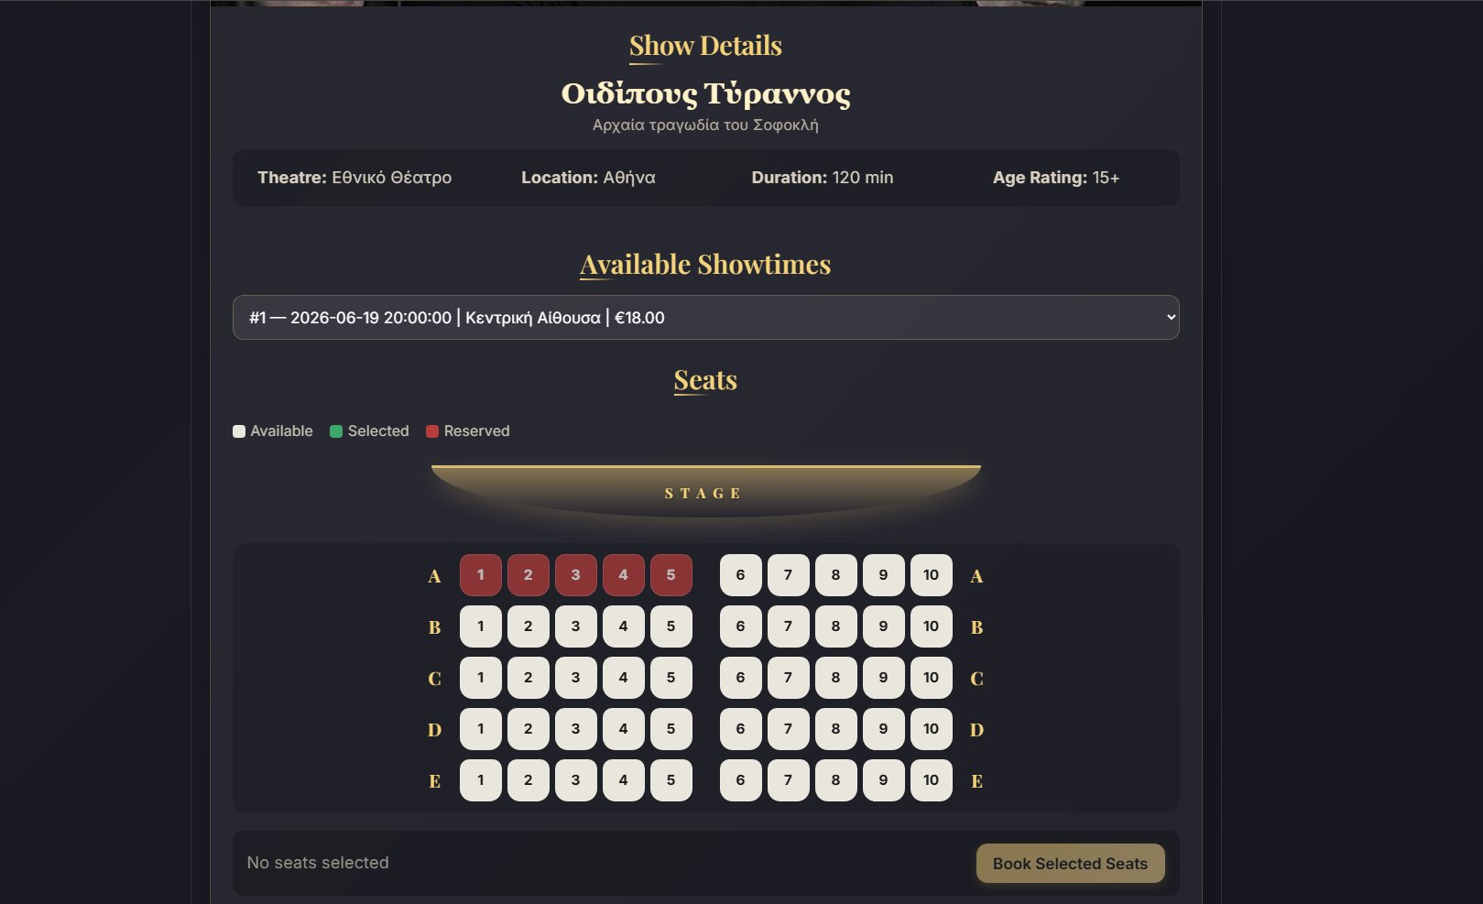
Demo — Κράτηση Θέσεων
Τι δείχνει
Dropdown με διαθέσιμα showtimes
STAGE indicator & θέσεις σε σειρές (A–E)
Legend: available / selected / reserved
Multi-seat selection + booking bar με summary
Transaction στο backend → atomic INSERT + UPDATE
Stage + Seat Grid
Theatre Booking Web App
12 / 15

Slide 13
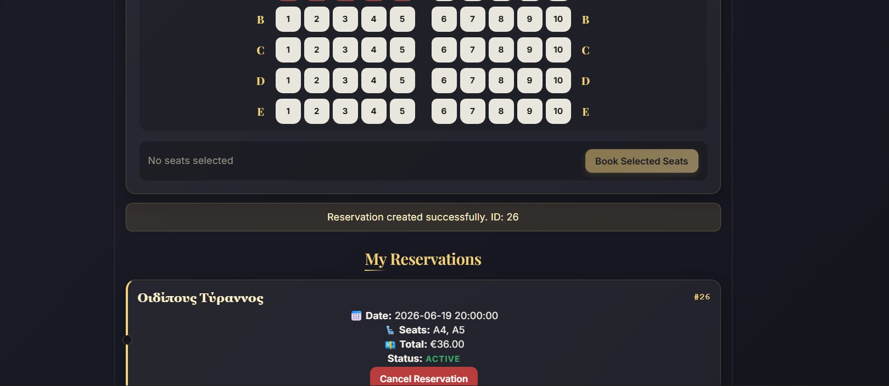
Demo — Διαχείριση Κρατήσεων
Τι δείχνει
Reservation created successfully — message + ID
Section "My Reservations" κάτω από τα details
Ticket-styled card: παράσταση, ημερομηνία, θέσεις, σύνολο
Status: ACTIVE με πράσινο highlight
Cancel button — οι θέσεις γίνονται διαθέσιμες ξανά
Successful Booking + My Reservations
Theatre Booking Web App
13 / 15

Slide 14
Security & Best Practices
🔒
Password Hashing
🔑
JWT Authentication
⚡
DB Transactions
Bcrypt με 10 salt rounds — δεν αποθηκεύεται ποτέ plain-text password.
Stateless tokens με expiration. Επαλήθευση σε κάθε protected request.
Οι κρατήσεις γίνονται μέσα σε transaction — αν αποτύχει κάτι, γίνεται rollback.
🛡
Parameterized Queries
📁
Environment Variables
🔄
Connection Pooling
Όλα τα queries χρησιμοποιούν placeholders (?) — προστασία από SQL injection.
DB credentials & JWT secret σε .env file — δεν μπαίνουν στο repo.
MySQL2 driver pool (works με MariaDB) με connection limit 10 — αποδοτική διαχείριση συνδέσεων.
Theatre Booking Web App
14 / 15

Slide 15
🎭
Ευχαριστώ!
Questions & Discussion
Τσαλπατούρος Ανδρέας
Mobile & Distributed Systems • Μητροπολιτικό Κολλέγιο
https://github.com/ADWTSALPA/Theatre-Booking-Web-Application/tree/main

